Slide 1
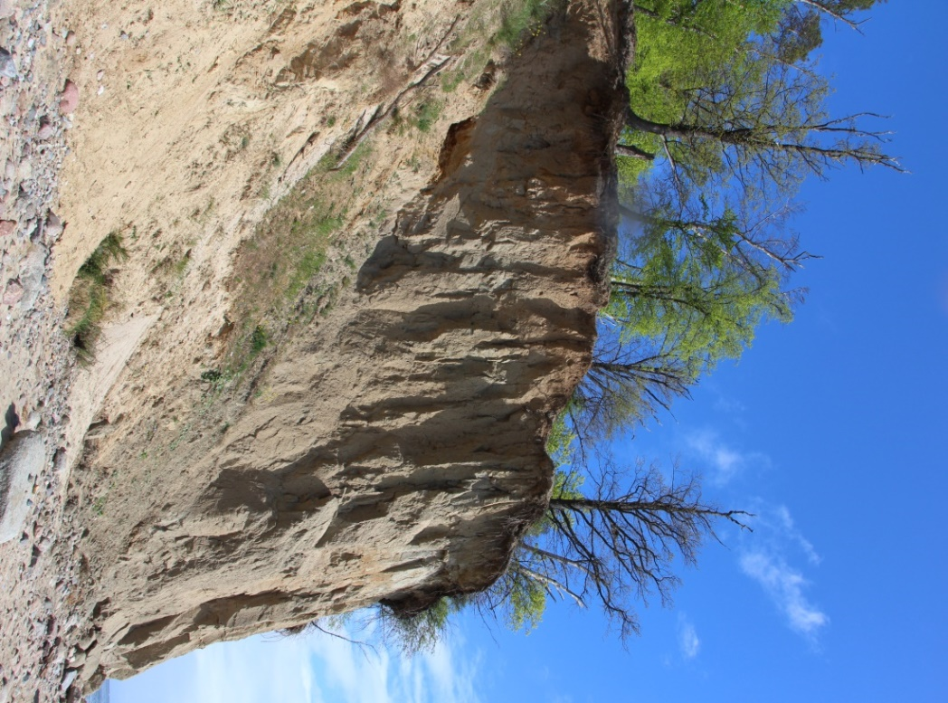
Projekt planu zadań ochronnych obszaru Natura 2000 Klify i Rafy Kamienne Orłowa PLH220105
Spotkanie Zespołu Lokalnej Współpracy
Gdynia, 18.05.2022.
Dr Katarzyna Bociąg

Slide 2
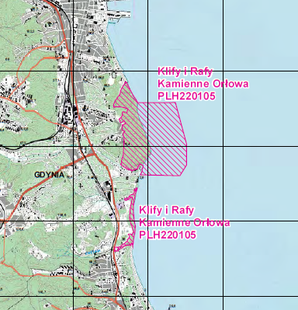
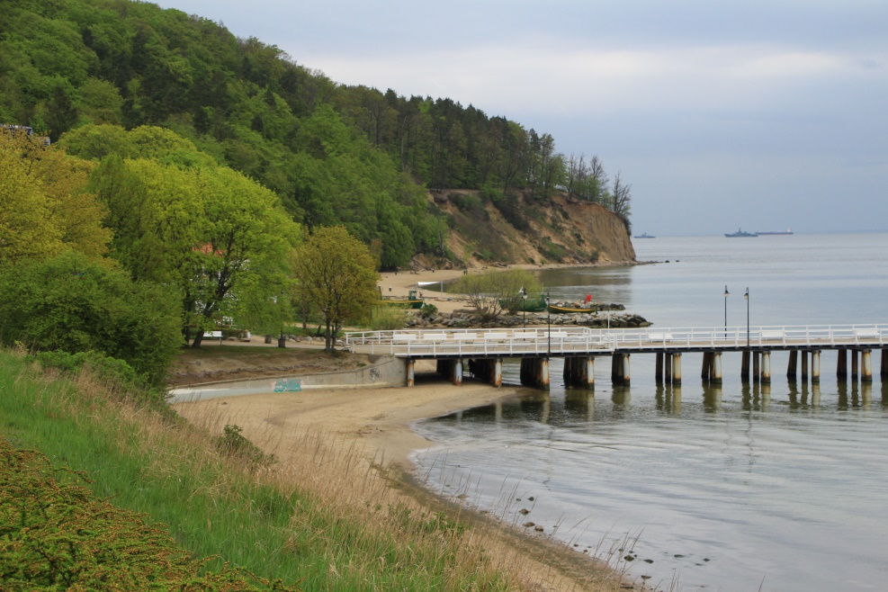

Slide 3
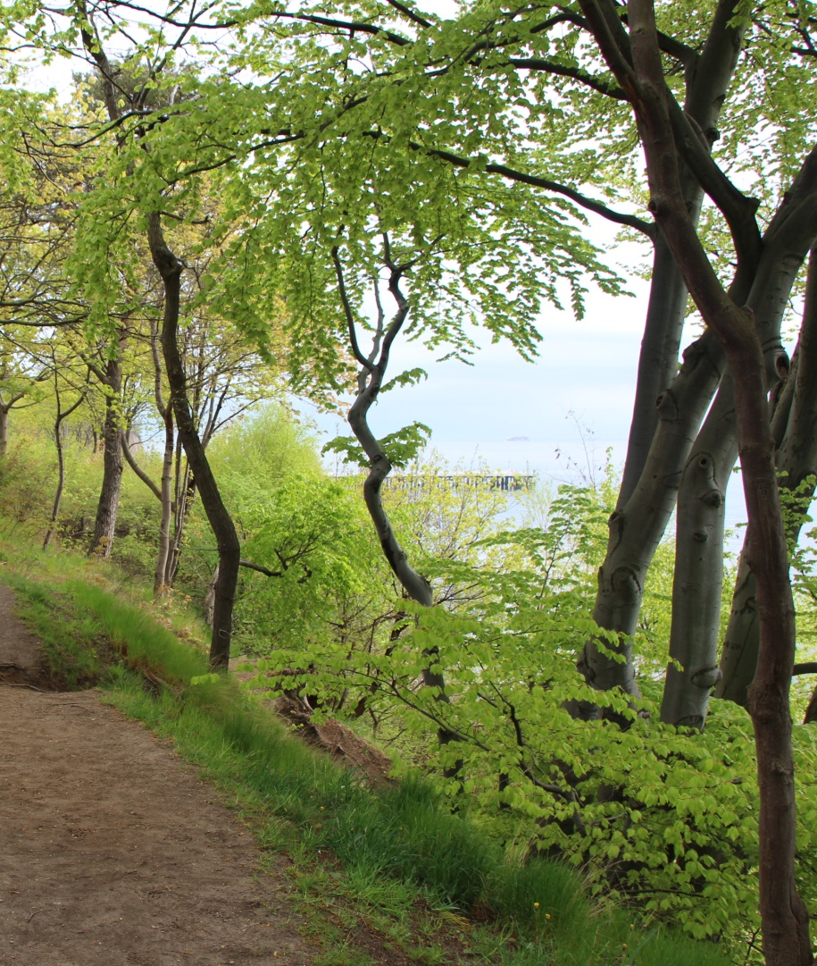

Slide 4
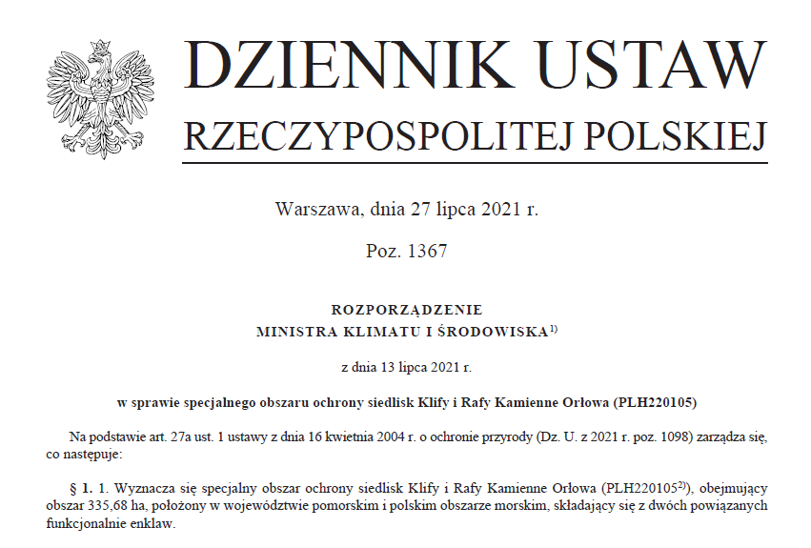

Slide 5
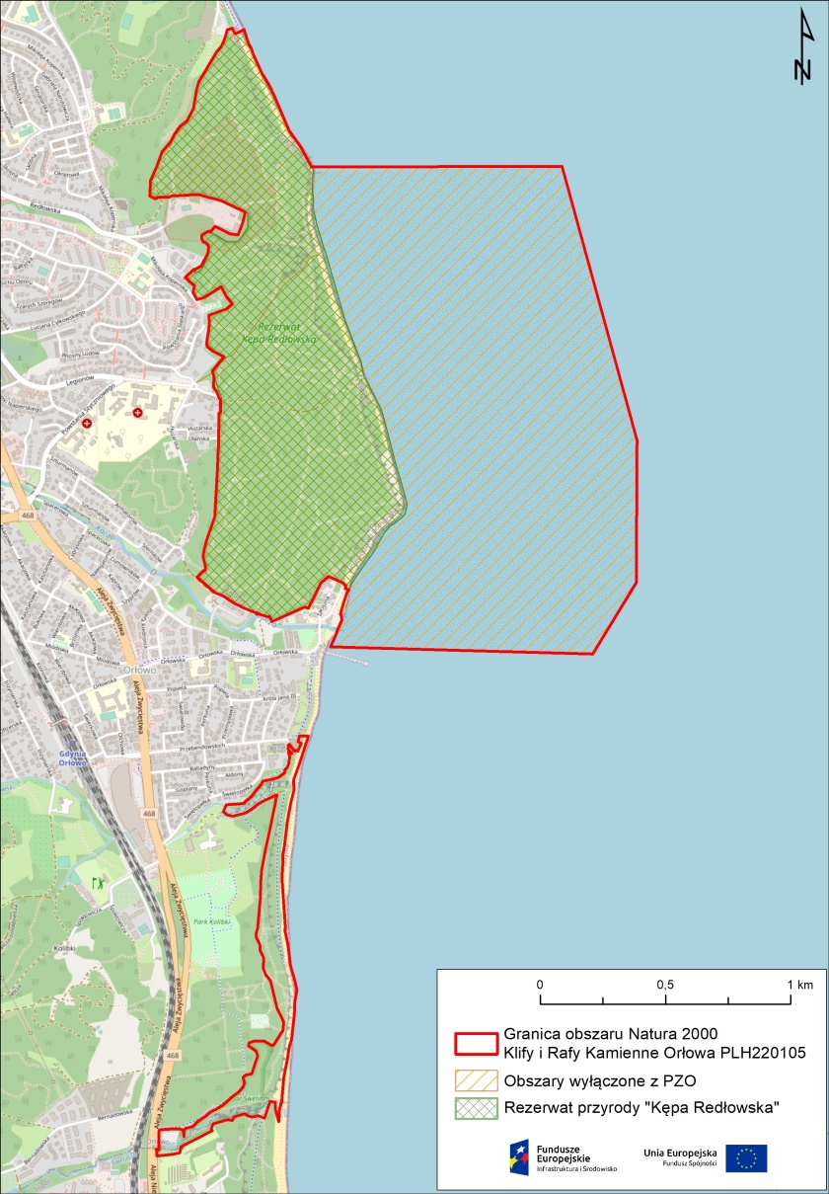
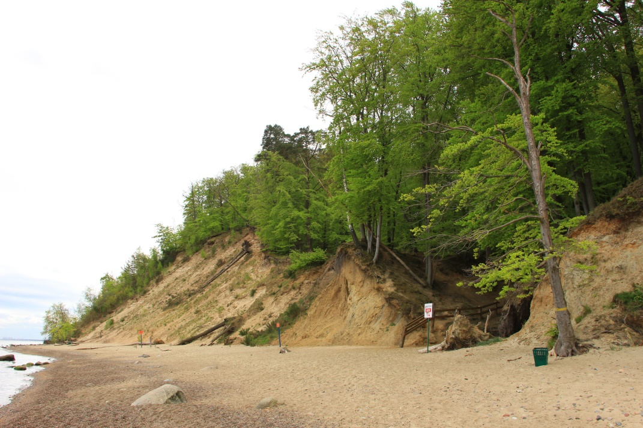

Slide 6
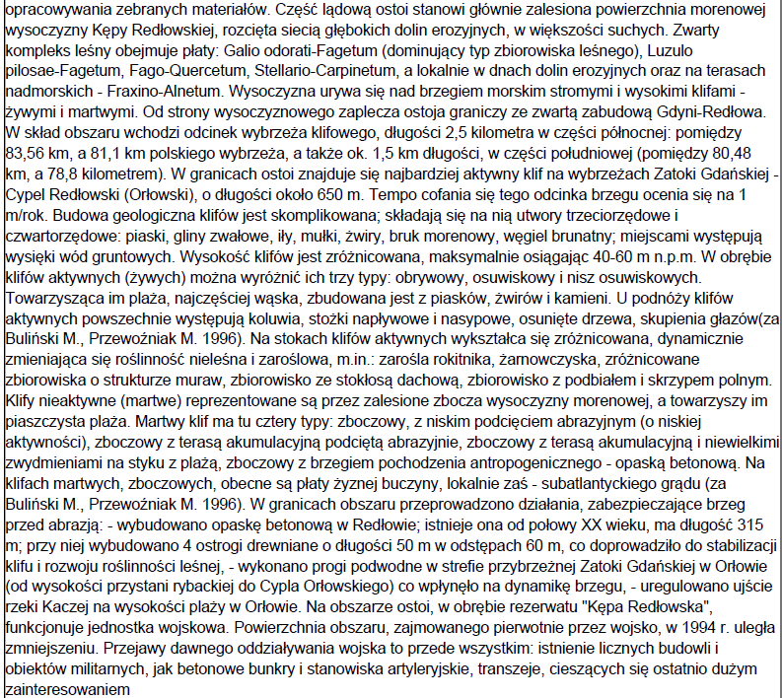

Slide 7
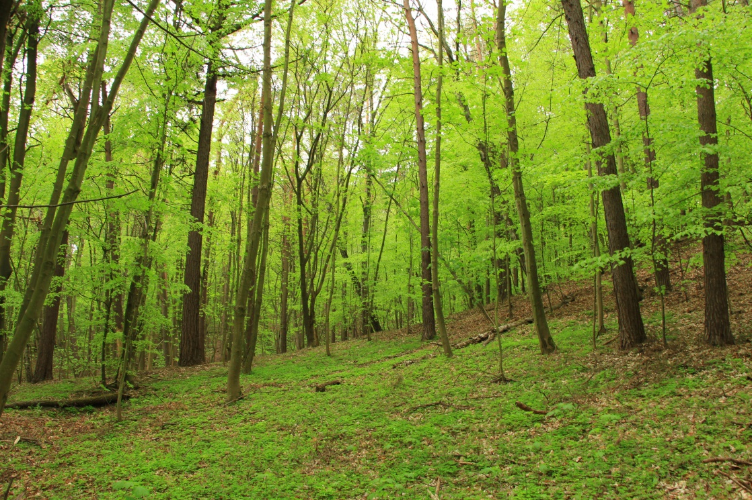
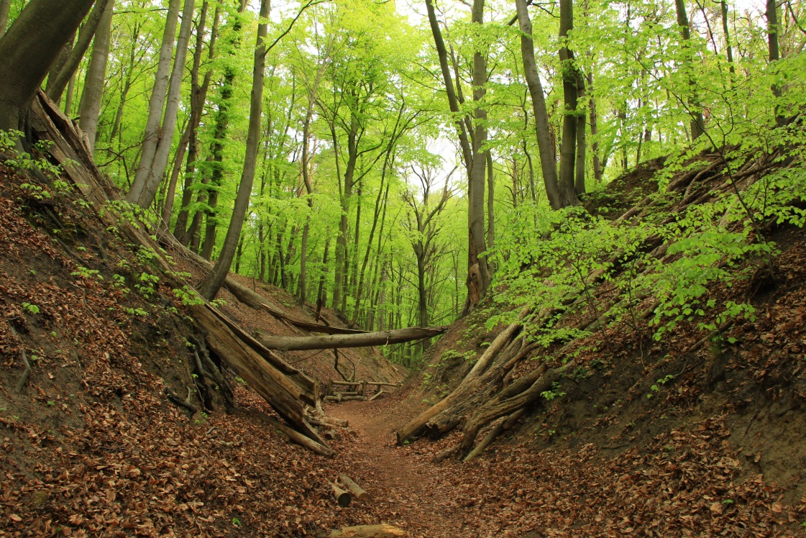

Slide 8
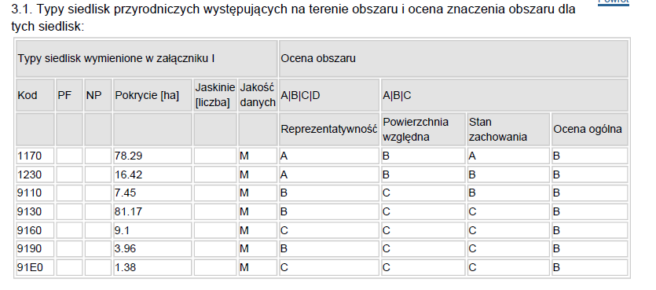
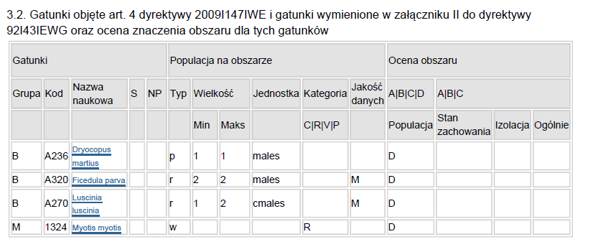

Slide 9
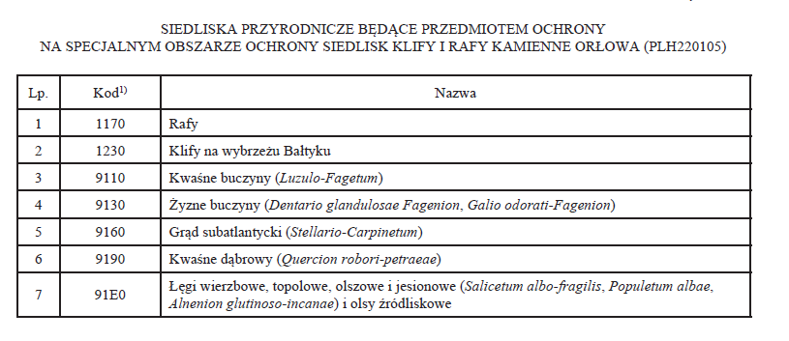
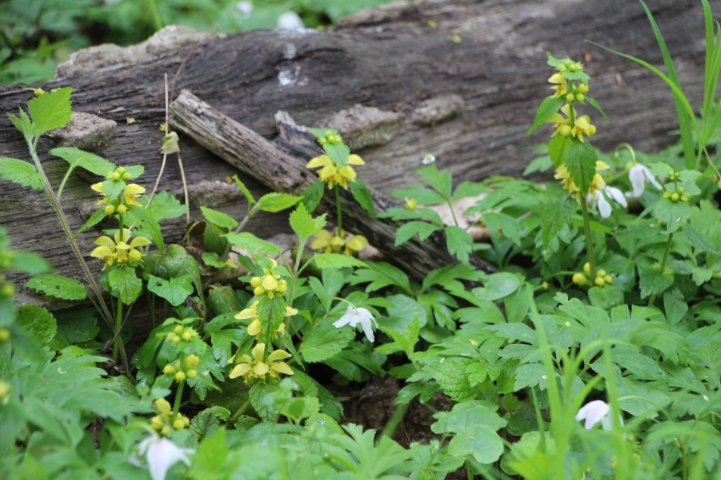
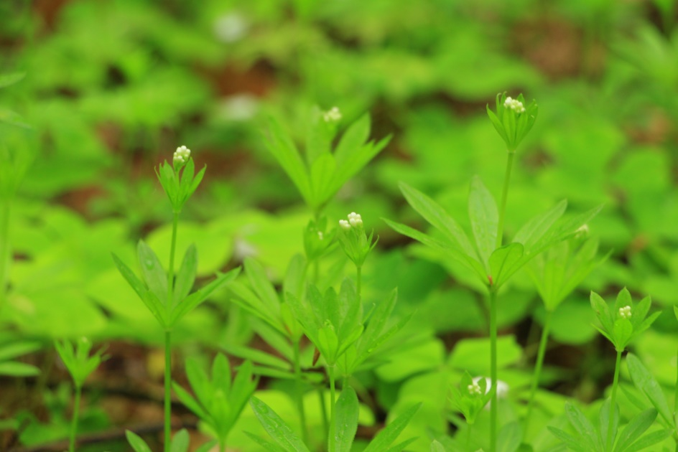

Slide 10
Planowanie ochrony obszaru Natura 2000
wykonanie „obowiązku przyjęcia środków ochrony mających na celu utrzymanie lub przywrócenie właściwego stanu przedmiotów ochrony” (art. 6(1) dyrektywy siedliskowej, art. 4(1)+4(2)+3 dyrektywy ptasiej
jeden ze sposobów wykonania obowiązku „zapobiegania wszelkim pogorszeniom stanu i znaczącym zakłóceniom wobec przedmiotów ochrony” (art. 6(2) dyrektywy siedliskowej)
Postępowanie z udziałem społeczeństwa
Zapewnienie udziału zainteresowanych osób i podmiotów prowadzących działalność w siedliskach przyrodniczych i siedliskach gatunków

Slide 11
Ustawa o ochronie przyrody
Art. 28. 1. Dla obszaru Natura 2000 sprawujący nadzór nad obszarem sporządza projekt planu zadań ochronnych na okres 10 lat (…)
Art. 29. 1. Projekt planu ochrony dla obszaru Natura 2000 lub jego części sporządza sprawujący nadzór nad obszarem.
ROZPORZĄDZENIE
MINISTRA ŚRODOWISKA
z dnia 17 lutego 2010 roku
w sprawie sporządzania projektu planu zadań ochronnych dla obszaru Natura 2000
Na podstawie art. 28 ust. 13 ustawy z dnia 16 kwietnia 2004 r. o ochronie przyrody (Dz.U.2022.916 t.j.) zarządza się, co następuje:
§ 1. Rozporządzenie określa dla obszaru Natura 2000, zwanego dalej „obszarem”:
tryb sporządzania projektu planu zadań ochronnych;
zakres prac koniecznych dla sporządzenia projektu planu zadań ochronnych;
tryb dokonywania zmian w planie zadań ochronnych.

Slide 12
Projekt planu zadań ochronnych obszaru Natura 2000 Klify i Rafy Kamienne Orłowa PLH220105

Slide 13
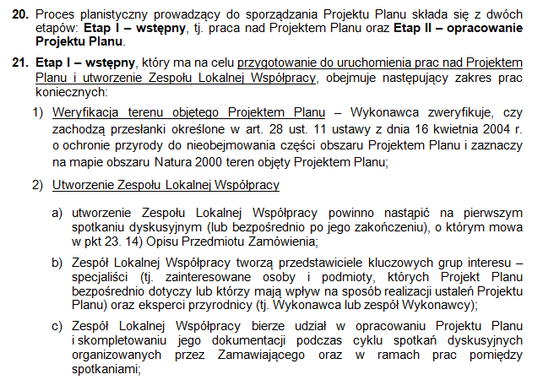

Slide 14
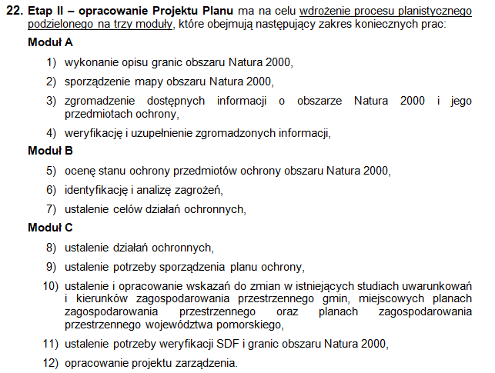
W trakcie realizacji
Maj, czerwiec
Czerwiec

Slide 15
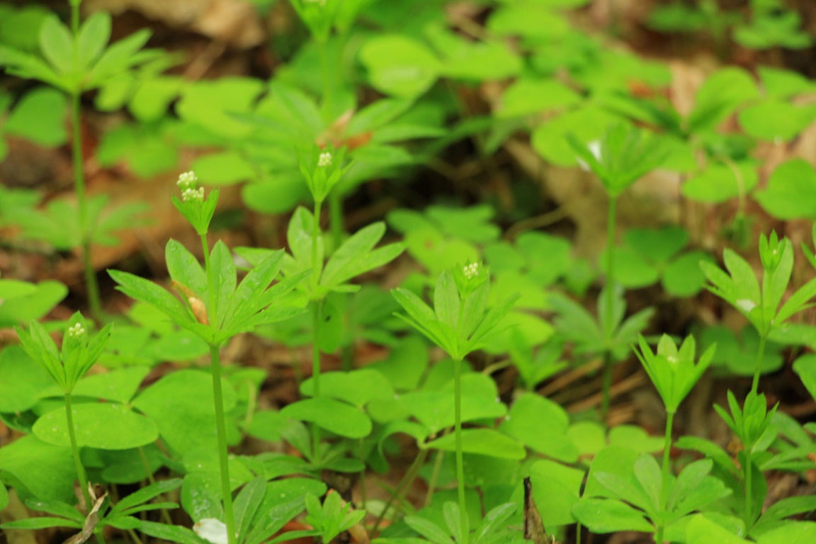
Dziękuję za uwagę

